Slide 1
ИНТЕРНЕТ - АПТЕКА
Добро пожаловать!

Slide 2


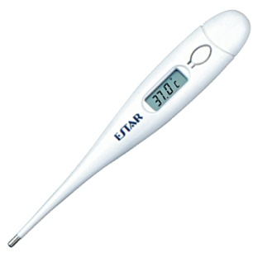
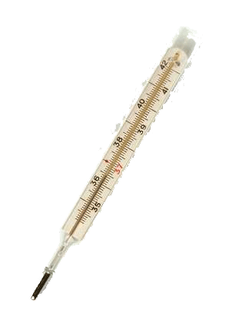

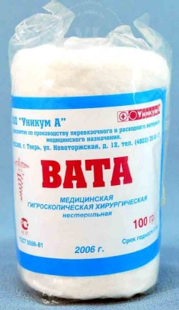
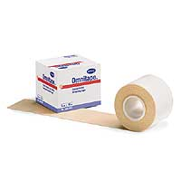




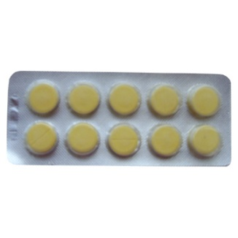
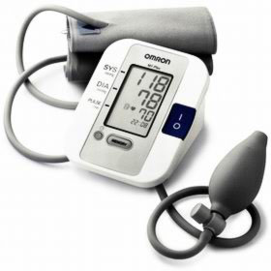

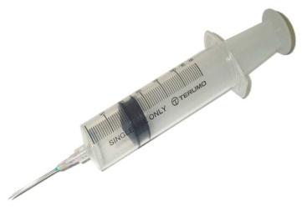
Выбери предмет, который ты хочешь приобрести.

Slide 3




Внимательно посмотри и запомни свойства предмета, который нужно выбрать для оплаты.
НАЗАД
ВПЕРЁД

Slide 4



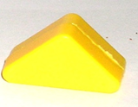





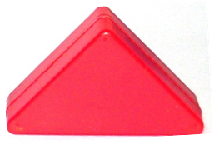

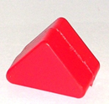




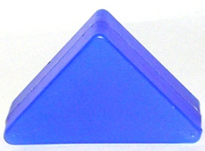

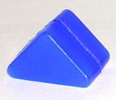
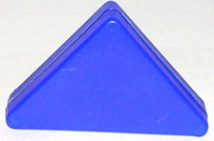






Slide 5



НАЗАД
ВПЕРЁД

Slide 7



НАЗАД
ВПЕРЁД

Slide 9



НАЗАД
ВПЕРЁД

Slide 11


НАЗАД
ВПЕРЁД

Slide 13

НЕПРАВИЛЬНО

Slide 14
СПАСИБО ЗА ПОКУПКУ !!!
ЗАКАЗАТЬ ЕЩЁ
ДОСТАВИТЬ ЗАКАЗ

Slide 15




Детский сад

